Slide 1
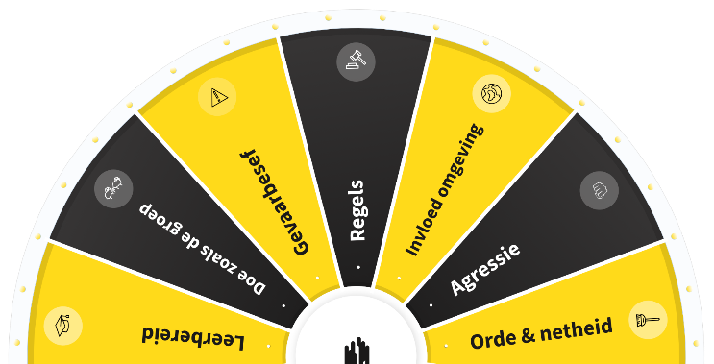
DIA DA SEGURANÇA
AUMENTAR A SEGURANÇA! VAI AJUDAR-NOS A ACELERAR?
30 de março de 2022
INICIAR APRESENTAÇÃO

Slide 2


Sabe onde se encontra a saída de emergência?
Está familiarizado com o ponto de encontro deste edifício ou obra?
Aumentar a segurança! Vai ajudar-nos a acelerar?

Slide 3
DIA DA SEGURANÇA 2022
Contexto: como podemos aumentar a nossa perceção de segurança?
  Estamos convencidos de que podemos alcançar este objetivo se tornarmos a segurança em algo mais pessoal e se nos mantivermos em diálogo, recorrendo, por exemplo, ao 'WAVE accelerator'
Animação
  ‘Aumentar a segurança! Vai ajudar-nos a acelerar?’
  Explicação do jogo
Jogar o jogo
Avaliação e comentários
Aumentar a segurança! Vai ajudar-nos a acelerar?

Slide 4
Contexto
Como podemos aumentar a nossa perceção de segurança?
O tema da segurança ainda é, com demasiada frequência, considerado algo de rápida abordagem durante as reuniões, sendo este tema geralmente focado nos 'outros' e no aspeto mais complexo da segurança. No entanto, é mais importante falar sobre comportamentos seguros de modo a percebermos melhor o que nos motiva em termos de segurança.
Falar sobre segurança no local de trabalho abordando vários temas (regras WAVE - valores e principais riscos). Responder às questões relativas a comportamentos seguros (para com outrem) para compreender melhor as motivações e os dilemas pessoais das outras pessoas.
Aumentar a segurança! Vai ajudar-nos a acelerar?

Slide 5

Animação
  ‘Aumentar a segurança!
  Vai ajudar-nos a acelerar?’
  Explicação do jogo
Aumentar a segurança! Vai ajudar-nos a acelerar?
Notes:
Esta animação está disponível em diversos idiomas na seguinte página web: https://www.volkerwessels.com/veiligheidsdag_2022
Se a animação da imagem não iniciar, pode copiar e colar a seguinte ligação no navegador: https://youtu.be/G2kpi5JAqvE
ATENÇÃO: UTILIZE SEMPRE O CHROME

Slide 6
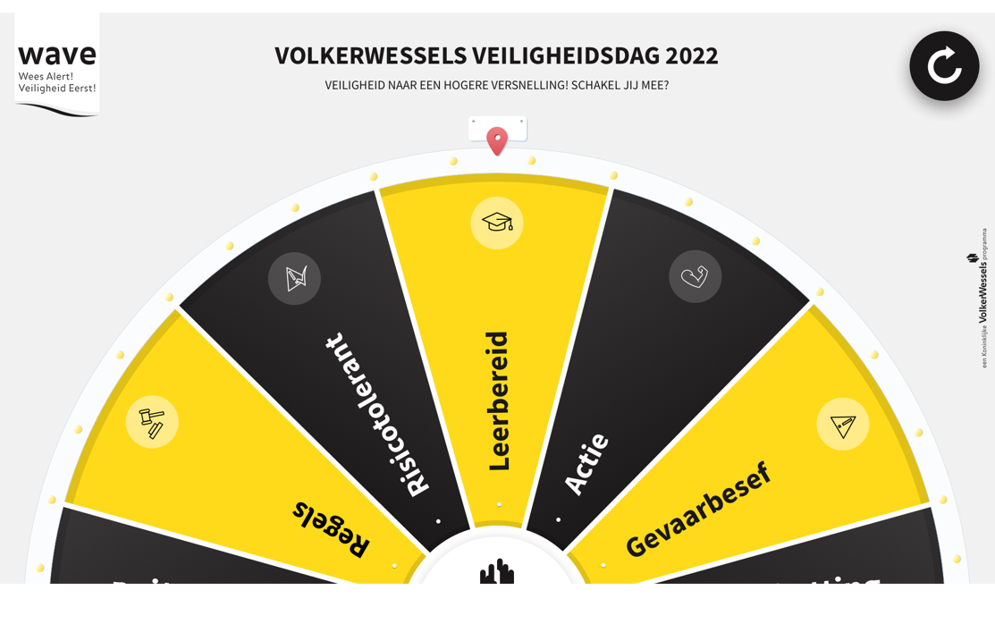
Jogar o jogo
  Vamos jogar juntos!
Aumentar a segurança! Vai ajudar-nos a acelerar?
Notes:
Este jogo pode ser jogado em: https://veiligheidsdag2022.volkerwessels.com/ ou clicando na imagem. !! ATENÇÃO: UTILIZE SEMPRE O CHROME!
Nome de utilizador para a versão holandesa: Veiligheid2022
Nome de utilizador para a versão inglesa: Veiligheid2022_ENG
Nome de utilizador para a versão polaca: Veiligheid2022_PL
Nome de utilizador para a versão turca: Veiligheid2022_TUR
Nome de utilizador para a versão romena: Veiligheid2022_ROE
Nome de utilizador para a versão alemã: Veiligheid2022_DUI
Nome de utilizador para a versão búlgara: Veiligheid2022_BUL
Nome de utilizador para a versão portuguesa: Veiligheid2022_PT
Palavra-passe para todas as versões: Versnel
Encontra-se também disponível no manual do instrutor. Está disponível também nesta página web: https://www.volkerwessels.com/veiligheidsdag_2022

Slide 7
Avaliação e comentários
Como foi jogarem a este jogo juntos?
O que aprendeu dessa experiência? Diga algo que ainda esta manhã não sabia sobre um colega.
O que é que irá fazer de forma diferente no trabalho amanhã?
Aumentar a segurança! Vai ajudar-nos a acelerar?
Notes:
Avaliação: falem uns com os outros sobre as perguntas na folha.
Comentários: faça um breve resumo do dia e envie-o para veiligheid@volkerwessels.com, juntamente com uma fotografia

Slide 8
AUMENTAR A SEGURANÇA! VAI AJUDAR-NOS A ACELERAR?
Aumentar a segurança! Vai ajudar-nos a acelerar?

